Slide 1


Slide 2
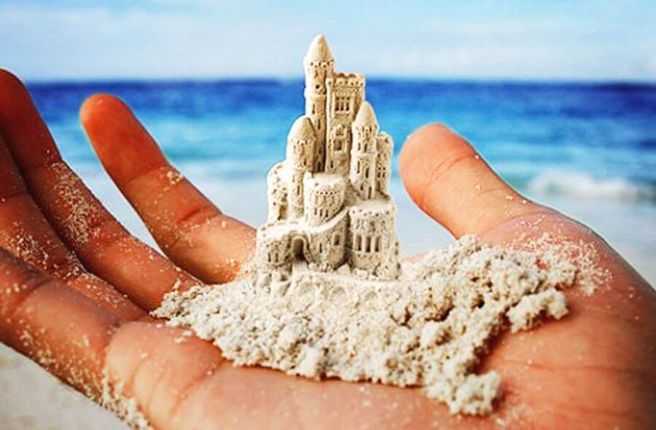
Направление
«Мечта и реальность»

Slide 3
«Мечта и реальность»
Понятия «мечта» и «реальность» во многом противопоставлены и одновременно тесно связаны, они нацеливают на осмысление различных представлений о мире и смысле жизни, на раздумье о том, как реальность порождает мечту и как мечта человека поднимает его над обыденностью. В литературе немало героев, по-разному относящихся к мечте: одни воодушевлены благородными устремлениями и готовы их воплотить в жизнь, другие оказались в плену прекраснодушных мечтаний, третьи лишены высокой мечты и подчинены низменным целям.

Slide 4
«Мечта и реальность»
Соотношение мечты и реальности (связь этих понятий, различия между концептами). Внутренние и внешние конфликты, возникающие при столкновении с действительностью.

Slide 5
«Мечта и реальность»
Мечта: недостижимая, «мелкая», великая и т.д.

Slide 6
«Мечта и реальность»
Мечта/желание/цель/фантазия…. Сходство и различия этих концептов.

Slide 7
«Мечта и реальность»
Типы мечтателей в литературе. Типы реалистов. Характеристика человека в зависимости от его мечты.

Slide 8
«Мечта и реальность»
Мечта в утопии/ антиутопии/ фантастике. Антиутопия как жанр, в котором описываются последствия воплощения мечты об идеальном мире. Мечта в реализме, романтизме.

Slide 9
«Мечта»
Нечто, созданное воображением, мысленно представляемое.
Предмет желаний, стремлений. М. всей жизни.
Что-либо нереальное, неосуществимое, недосягаемое.

Slide 10
«Мечта»
Процесс создания в воображении представлений о чём-л. желаемом, предполагаемом или несуществующем, фантастическом.
О чем-либо являющемся пределом желаний (употребляется как высшая оценка чего-либо).

Slide 11
«Мечта»
Важнейшим характерным свойством мечты является недостижимость желаемого в данный момент, а иногда и вообще. Именно эта особенность делает это слово синонимичным таким словам, как бредни, греза, видение, привидение.
Недостижимость мечты побуждает широко использовать в рекламе и пропаганде такие выражения, как «реализация мечты», «сбывшаяся мечта» и т.д., которые по своей сути парадоксальны.

Slide 12
«Мечта»
МЕЧТА – это созданный воображением образ чего-либо ценностно-важного и желанного, однако в данный момент недоступного. В психологии мечта часто толкуется как разновидность воображения, обращенная к сфере желаемого отдаленного будущего. Категория мечта тесно связана с категориями «воображение, желание и ценность».
Понятие «мечта», как правило, применяется по отношению к наиболее ценным для данного человека или сообщества объектам желания, в силу чего это понятие становится близким к понятию идеала.

Slide 13
«Мечта» (синонимы)
мечтание, желание, бредни, греза, дума, видение, иллюзия, самообман, утопия, фантазия, химера, воздушный замок, игра воображения, сон,
бред, несбыточное желание, цель, потребность

Slide 14
«Мечта» (устойчивые выражения)
лелеять мечту, мечта исполнилась, мечта осуществилась, мечты сбываются, осуществить мечту, витать в облаках, предаваться мечтам, голубая мечта, заветная мечта, мечта идиота, несбыточная мечта, мечтать не вредно, мечтать не мог, мечтать не приходится, воплотить мечту, тешить себя мечтами, реализовать мечту

Slide 15
«Мечта» (определения)
несбыточная, недостижимая, давнишняя, заветная, воплощённая, сокровенная, недосягаемая вожделенная, давняя, извечная, вековая, юношеская, потаённая невозможная, призрачная, сладостная, затаённая, хрустальная, дерзкая, голубая, смелая мальчишеская, всегдашняя, американская, многовековая, романтическая, детская, страстная девичья, крылатая, наивная,

Slide 16
«Мечта» (определения)
тайная, заманчивая, возвышенная, сладкая, розовая, безумная, безнадёжная, бесплодная, фантастическая, желанная, праздная, смутная, пламенная, светлая далёкая, поэтическая, грандиозная, прекрасная, сказочная, многолетняя, глупая, разбитая, великая, туманная, пустая, вечная, главная, единственная, золотая, чудесная,

Slide 17
«Мечта» (определения)
благородная любимая, имперская, древняя, красивая, творческая, общая, настоящая, народная, волшебная, великолепная, постоянная, мужская, человеческая, прежняя, всеобщая, большая, любая собственная, старая, странная, русская, яркая, дорогая, женская, чужая, очередная, новая, высокая, приятная, последняя, другая, личная, вторая, первая, чистая, хорошая, маленькая

Slide 18
«Реальность»
Материальный мир, объективно существующий в действительности (объективная реальность); и мир, создаваемый индивидуальным сознанием (субъективная реальность).
Данность, не зависимая от субъекта, его мышления и познания.
Существующее в действительности положение дел.
Осуществимость, выполнимость ч.-л.

Slide 19
«Реальность» (синонимы)
действительность, сущность, явь, факт, существенность, настоящее, результативность, осуществимость, жизнь, невыдуманность, фактичность, практичность, объективность

Slide 20
«Реальность» (устойчивые выражения)
Отражать реальность, соответствовать реальности, абсолютная реальность, потерять чувство реальности, виртуальная реальность, воплотить в реальность

Slide 21
Вариант вступления
Может ли мечта стать реальностью? Наверное, ответ на этот философский вопрос может стать положительным, если мы будем ставить для себя реальные цели. Да, это могут быть самые невероятные и недостижимые стремления… Но почему бы не помечтать? Не рискнуть? А вдруг получится? Представляю, как будет петь моя душа, если я все-таки хотя бы попробую сделать что-то на пути к достижению мечты. А о чем я мечтаю? Конечно же, о счастье и любви, мире и процветании, гармонии и красоте. И пусть игра моего воображения не заканчивается! Главное – это стремление, шаги, которые я делаю на своем жизненном пути, чтобы превратить мечты в реальность.

Slide 22
Вариант заключения
Подводя итог моим размышлениям, хочется сказать, что каждый из нас способен воплотить мечты в реальность. Нужно просто немножечко поверить в свои силы и захотеть сделать свою жизнь лучше. И тогда наш мир обязательно станет прекрасным и удивительным! Помните об этом!

Slide 23
Афоризмы
Надо мечтать как можно больше, как можно сильнее мечтать, чтобы будущее обратить в настоящее.
М.М. Пришвин
Если Вы хотите иметь то, что никогда не имели, — начните делать то, что никогда не делали.
Ричард Бах

Slide 24
Афоризмы
Все мы мечтаем о каком-то волшебном саде роз, который находится за горизонтом, вместо того, чтобы наслаждаться розами, которые цветут прямо за нашим окном.
Дейл Карнеги
Всё, что человек способен представить в воображении, другие сумеют претворить в жизнь.
Жюль Верн

Slide 25
«Мечта и реальность» (аргумент)
Л. Н. Толстой. «После бала»
На балу в доме своей возлюбленной Вареньки Иван Васильевич чувствует себя абсолютно счастливым: рядом с ним прекрасная девушка и ее великодушный отец, готовый на все ради дочери, даже носить самодельные сапоги. В нарядной комнате звучит великолепная музыка, все танцуют и веселятся. Ночь напролет Иван Васильевич наслаждается действом, и покидая дом губернатора, готов любить весь мир. Но утро поразило молодого студента ужасом: отец Вареньки участвует в бесчеловечных истязаниях над беглым солдатом. В то же мгновение мир в душе Ивана Васильевича перевернулся, и он больше не мог представить себя рядом с девушкой, у которой отец-тиран. Его мечта разбилась о жестокую реальность.

Slide 26
Возможные формулировки тем
Что случится с человеком, если у него отобрать мечту?
Мечтатель – это фантазер или глупец?
Что такое «бегство от реальности»?
Согласны ли Вы с высказыванием В.В. Набокова: «Мечта и действительность сливаются в любви»?
Как вы понимаете высказывание А.Н. Крылова: «Мечтой тоже надо управлять, а то ее, как корабль без руля, занесет бог весть куда»?

Slide 27
Литература в помощь
М.Ю. Лермонтов, «Герой нашего времени»;
И.А. Бунин, «Господин из Сан-Франциско»;
Л.Н. Толстой, «Война и мир»;
А.П. Чехов: «Крыжовник», «Человек в футляре», «Ионыч»;
М.А. Булгаков, «Мастер и Маргарита»;
И.С. Тургенев, «Отцы и дети»;
М.А. Шолохов, «Тихий Дон»;
А.И. Куприн, «Гранатовый браслет»;
М.А. Булгаков, «Мастер и Маргарита»;
Ф.М. Достоевский, «Преступление и наказание»;
А.Н. Островский, «Гроза»;
И.А. Гончаров, «Обломов»;
М.Ю. Лермонтов , «Мцыри»;
Н.В. Гоголь, «Шинель».

